Slide 1
WebRTC 를 이용한 양방향 화상 통신 프론트앤드 개발 및 시그널서버개발 - #7
2018.01
백지훈
jhbaik@moberan.com
이 문서는 나눔글꼴로 작성되었습니다. 설치하기

Slide 2
Room 기타 기능 – Nick 전달
Room
2 / 14
실습 :
Nick 을 설정하는 프로토콜을 추가한다.
브라우저(Client) 에서 Nick 을 받는 Input 과 설정버튼 추가
브라우저(Client) 에서 Nick 설정 버튼을 누르면 Nick 설정하는 프로토콜로 서버로 전송
서버는 받아서 방안의 다른 브라우저에게 전송
Nick 설정하는 데이터를 받은 브라우저는 설정된 Nick 을 해당 화면 밑에 표시

Slide 3
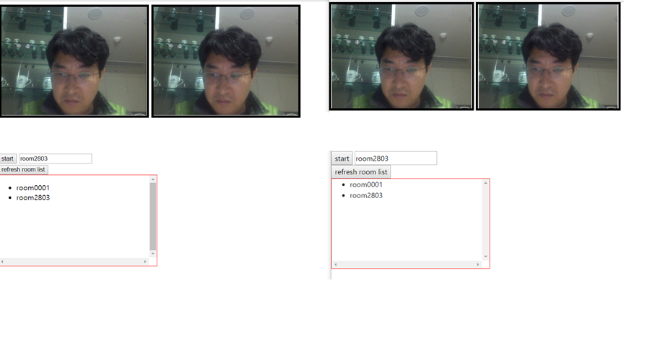
zoops
바꾸기
nick
nick
바꾸기
zoops

Slide 4
Room 기타 기능 - 패스워드
Room
4 / 14
실습 :
패스워드와 RoomId 를 입력해서 Room 입장
최초 접속자는 패스워드 검사를 하지 않는다.
두번째 접속자는 최초 접속자의 패스워드와 동일한지 검사한다.
틀리면 오류를 리턴하고 websocket 연결을 종료한다.
패스워드가 맞으면 ‘START’가 된다.

Slide 5
zoops
바꾸기
nick
nick
바꾸기
zoops
password
password

Slide 6
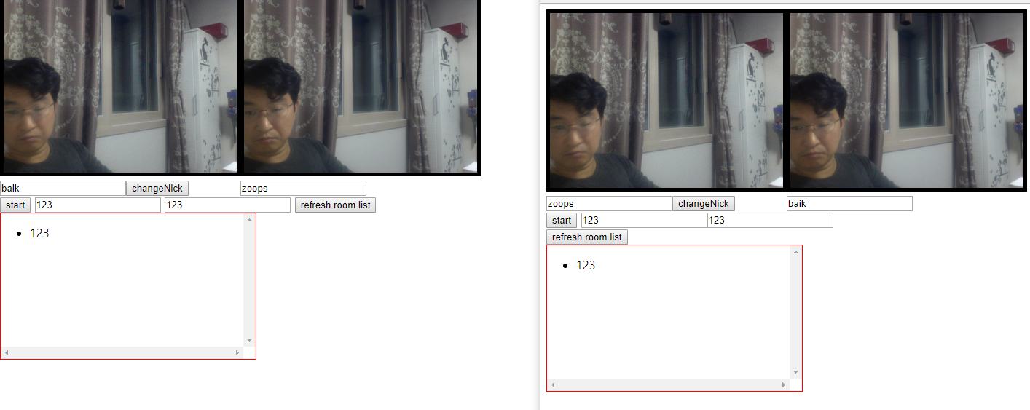
Room 기타 기능 – Nick 전달
A/S
6 / 14

Slide 7
Room 기타 기능 – Nick 전달
A/S
7 / 14
HTML
<input id="vid1_nick" ><button id="btn_change_nick" onclick="onChangeNick();">changeNick</button>
<input id="vid2_nick">
Javascript
function onWsMessage(messageEvt) {
var obj = JSON.parse(messageEvt.data);
if (obj.code == '99') {
alert(obj.msg);
}
else if (obj.code == '01') {
console.info('start in onWsMessage');
onChangeNick();
onOffer();
}
else if (obj.code == '00') {
try {
var obj2 = JSON.parse(obj.msg);
if (obj2.type = '88') {
vid2_nick.value = obj2.nick;
}
return;
} catch (error) {
}
receiveAnswer(obj.msg);
}
else {
alert('unknown error in onWsMessage');
}
}
function onChangeNick(){
g_mc_ws_component.sendMessage(JSON.stringify(
{ type : '88', nick : vid1_nick.value }
));
}

Slide 8
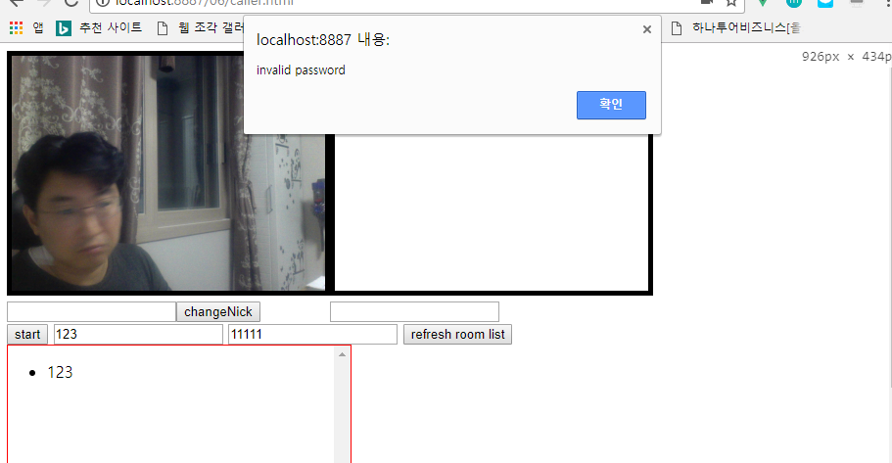
Room 기타 기능 - 패스워드
A/S
8 / 14

Slide 9
Room 기타 기능 - 패스워드
A/S
9 / 14
HTML
<input id="room_id"/><input id="pwd"/>
Javascript
function onStart() {
var url = SIGNAL_SERVER_WS_URL + '/room/' + roomId.value + '?pwd=' + pwd.value;
g_mc_ws_component.connect(url, onWsMessage);

Slide 10
Server
app.ws('/room/:room', function(ws, req) {
var room_name = req.params.room;
var pwd = req.query.pwd;
if (!(room_name in rooms)) {
console.info({ room: room_name }, "new room created");
rooms[room_name] = new Set([ws]);
rooms[room_name].pwd = pwd;
} else {
console.info(room_name + ' : ' + rooms[room_name].size);
if (rooms[room_name].size >= 2) {
var errmsg = {code : protocolType.ERR, msg : 'can not enter more than two client' };
ws.send(JSON.stringify(errmsg));
ws.close();
}
else {
if (pwd == rooms[room_name].pwd) {
rooms[room_name].add(ws);
if (rooms[room_name].size == 2) {
broadcast(rooms[room_name], null, protocolType.START, 'start');
}
}
else {
var errmsg = {code : protocolType.ERR, msg : 'invalid password' };
ws.send(JSON.stringify(errmsg));
ws.close();
}
}
}
……

Slide 11
강의소개
1.1 강의소개
11 / 14
7일차 :
RTCDataChannel 소개
- Room 에 채팅 기능 추가

Slide 12
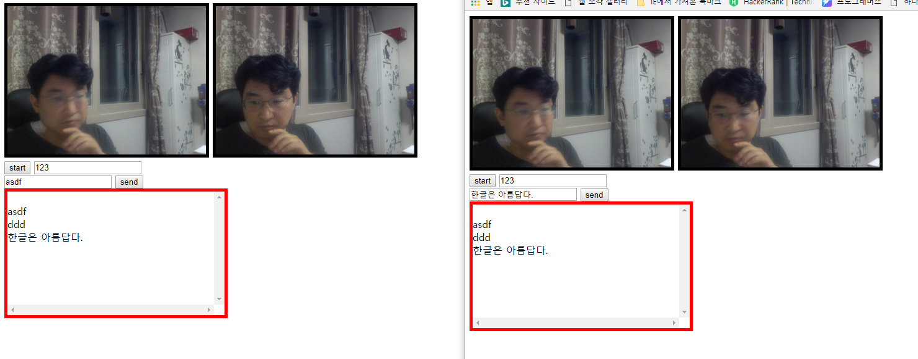
강의소개
1.1 강의소개
12 / 14

Slide 13
RTCDataChannel
RTCDataChannel
13 / 14
P2P 데이터 연결 채널
보안채널
빠르다
텍스트/바이너리(파일) 전송가능

Slide 14
createDataChannel
Syntax
dataChannel = RTCPeerConnection.createDataChannel(label[, options]);
Parameters
label
A human-readable name for the channel.
null is treated as if you specified an empty string ("").
This string may not be longer than 65,535 bytes.
options Optional
An RTCDataChannelInit dictionary providing configuration options for the data channel

Slide 15
var dataChannelOptions = {
ordered: false, // 순서 보장 안함
maxRetransmitTime: 3000, // 밀리초 단위
};
ordered: 데이터 채널이 순서를 보장하는지 여부
maxRetransmitTime: 실패한 메시지의 재전송을 시도하는 최대 시간 (신뢰성 없는 방식으로 강제함)
maxRetransmits: 실패한 메시지의 재전송을 시도하는 최대 횟수 (신뢰성 없는 방식으로 강제함)
protocol: 서브프로토콜을 사용하는 것을 허락하지만, 명시한 프로토콜을 지원하지 않으면 실패
negotiated: true로 설정하면, 다른 피어의 데이터 채널의 자동 설정을 제거하는데 이는 다른 쪽에 같은 id로 데이터 채널을 생성하는 자신만의 방법을 제공하는 것임
id: 채널에 대한 자신만의 ID를 제공하는 것을 허락

Slide 16
Caller - createDataChannel
RTCDataChannel
16 / 14
function onStart() {
var cfg = {
iceTransportPolicy: "all", // set to "relay" to force TURN.
iceServers: [
]
};
local_peer = new RTCPeerConnection(cfg);
local_peer.onicecandidate = function (evt) {
cbIceCandidate(local_peer, evt);
};
local_peer.ontrack = cbGotRemoteStream;
localstream.getTracks().forEach(
function (track) {
local_peer.addTrack(
track,
localstream
);
}
);
var dataConstraint = {
ordered : false
};
sendChannel = local_peer.createDataChannel('sendDataChannel', dataConstraint);
sendChannel.onopen = cbChannelStateChange;
sendChannel.onclose = cbChannelStateChange;
sendChannel.onmessage = function(event){
document.querySelector("div#receive").innerHTML += '<br/>' + event.data;
}; var url = 'ws://127.0.0.1:3001/room/' + roodId.value;
g_mc_ws_component.connect(url, onWsMessage);
}

Slide 17
function onSend(){
sendDataViaDataChannel(input_message.value);
}
function sendDataViaDataChannel(data) {
sendChannel.send(data);
document.querySelector("div#receive").innerHTML += '<br/>' + data;
trace('Sent Data: ' + data);
}

Slide 18
Callee - ondatachannel
RTCDataChannel
18 / 14
function onStart() {
var cfg = {
iceTransportPolicy: "all", // set to "relay" to force TURN.
iceServers: [
]
};
local_peer = new RTCPeerConnection(cfg);
local_peer.onicecandidate = function (evt) {
cbIceCandidate(local_peer, evt);
};
local_peer.ontrack = cbGotRemoteStream;
localstream.getTracks().forEach(
function (track) {
local_peer.addTrack(
track,
localstream
);
}
);
local_peer.ondatachannel = cbDtatChannel;
var url = 'ws://127.0.0.1:3001/room/' + roodId.value;
g_mc_ws_component.connect(url, onWsMessage);
}

Slide 19
function cbDtatChannel(event) {
try
{
receiveChannel = event.channel;
receiveChannel.onmessage = function(event){
console.info('receiveChannel.onmessage : ' + event.data);
document.querySelector("div#receive").innerHTML += '<br/>' + event.data;
};
receiveChannel.onopen = cbChannelStateChange;
receiveChannel.onclose = cbChannelStateChange;
}catch (e) {
console.info(e);
}
};
function onSend(){
sendDataViaDataChannel(input_message.value);
}
function sendDataViaDataChannel(data) {
receiveChannel.send(data);
document.querySelector("div#receive").innerHTML += '<br/>' + data;
trace('Sent Data: ' + data);
}

Slide 20
감사합니다
이 문서는 나눔글꼴로 작성되었습니다. 설치하기

